Slide 1
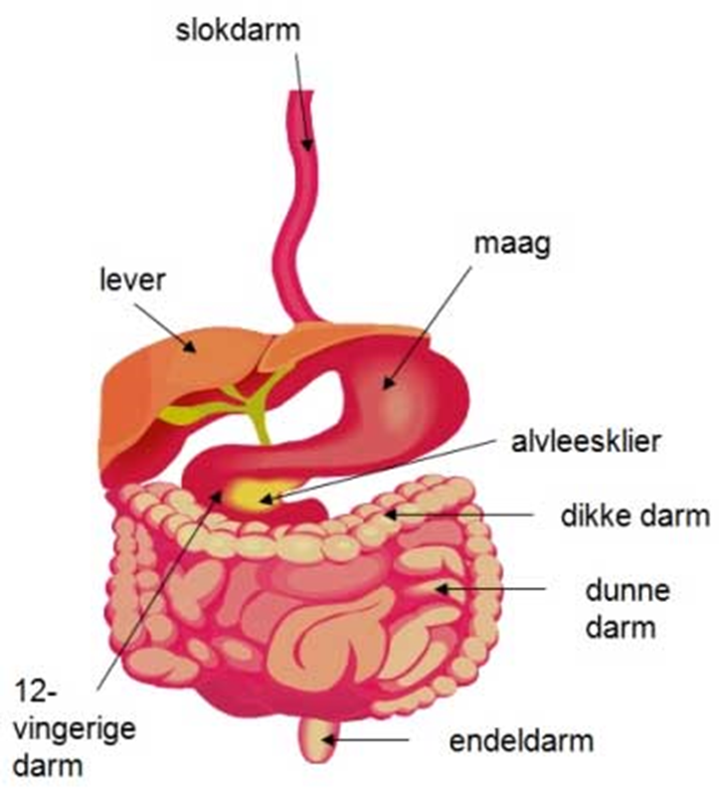
Digestief systeem

Slide 2
Lesdoelen/ belang van de les
Casus mevrouw Keizer nabespreken
Invulopdracht anatomie digestief systeem
Casus meneer Koppel
Casus van elkaar beoordelen

Slide 3
Mevrouw Keizer

Slide 4
Stap 1 – oriëntatie op de situatie - SBAR
Situatie: mevrouw Keizer, 31 jaar, klachten benoemen.
Background: vorige week sectio caesarea, rookt pakje sigaretten per dag, extra salbutamol gehad, p’mol geslikt tegen de pijn. Mevrouw is bekend met astma.
X thorax geen afwijkingen.
Assessment:
- Vitale functies (EWS!)
- Labwaarden
Recommendation

Slide 5
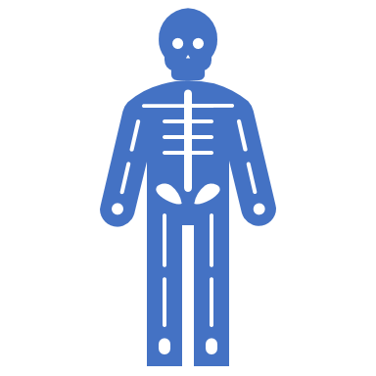
Stap 2 – klinische probleemstelling
Wat zijn mogelijke diagnoses:
Astma aanval
Trombose
Longembolie
Pneumothorax

Slide 6
Stap 3 – aanvullend onderzoek
Anamnese aanvullen
Lichamelijk onderzoek
Bloedonderzoek
Bloedgasanalyse
Angiografie
ECG

Slide 7
Stap 4- Klinisch beleid
Als de diagnose bekend is:
- pijnmedicatie; paracetamol is niet
voldoende
- starten antistolling
- O2 toedienen
- voorlichting ‘stoppen met roken’

Slide 8
Stap 5 – klinisch verloop
Gewenst verloop:
De antistolling slaat aan, het stolsel zal oplossen, er ontstaan geen nieuwe stolsels.
Ongewenst verloop:
Door de combinatie met astma kan mevrouw respiratoir insufficiënt worden. Er kunnen bloedingen ontstaan door de antistolling.

Slide 9
Stap 6 – nabeschouwing/ conclusie
In de praktijk: evalueren hoe de casus is verlopen
Stap 6 in de lessen: evalueren wat je geleerd hebt van de casus

Slide 10
Belang van de les
De beginnend beroepsbeoefenaar: heeft gespecialiseerde kennis van anatomie, fysiologie en pathologie m.b.t. het spijsverteringsstelsel (kwalificatiedossier)

Slide 11
Aan het werk:
Maak de invul opdracht anatomie digestief systeem
Maak hierna tweetallen
Werk in tweetallen de casus uit van meneer Koppel
Wissel de uitwerking van de casus uit met een ander tweetal
Geef elkaar feedback

Slide 12
Meneer Koppel
https://www.youtube.com/watch?v=inRSjh3bHPg
https://www.youtube.com/watch?v=b-rt8CkYstk

Slide 13
Video’s ECRP
https://www.youtube.com/watch?v=vnAtuG9ULB4
https://www.youtube.com/watch?v=Obs81QtdG_k

Slide 14
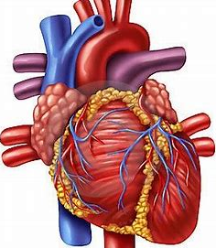
Volgende week
Circulatie

